Slide 1
印尼歷史
100321048 資工四 李東岳

Slide 2
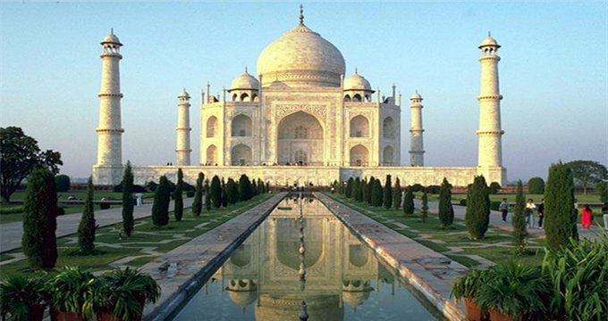

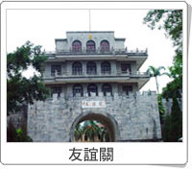
民族來源
印度
緬甸
南中國
印度支那

Slide 3
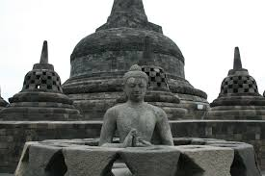
1602荷蘭東印度公司成立，占領巴達維亞
17世紀末，占領大部分爪哇
1825-1830爪哇戰爭
1830耕作制度

Slide 4
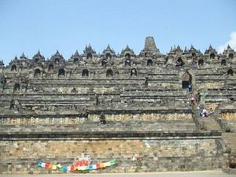
1927 印尼民族黨
1942 日本入侵
1946 荷蘭試圖成立聯邦政府
1950 頒布憲法

